Slide 1
Curso de Sistemas de Informação
Nícolas Henrique Vieira Toledo
Sebastião Batista de Andrade Neto
Ednardo David Segura
Estatísticas de Redes Sociais
com Big Data
Pouso Alegre
2015

Slide 2
Objetivo Geral
Desenvolver uma aplicação web que demonstre as opiniões dos usuários do Twitter relacionadas à política brasileira.
2

Slide 3
Objetivos Específicos
Coletar os dados do Twitter com base em palavras-chave cadastradas pelos usuários da aplicação web;
Processar os dados coletados através do Apache Storm;
Armazenar as informações importantes em uma base de dados
Apresentar as informações na aplicação web.
3

Slide 4
Relevância
Opinião pública do atual cenário político brasileiro;
Análise e diferencial competitivo político;
Convergência tecnológica;
Material de apoio para futuros trabalhos acadêmicos.
4
Notes:
No atual cenário conturbado da política brasileira, vimos uma oportunidade única de vislumbrar o que o povo está pensando daqueles que foram eleitos, através dos post da rede social Twitter e utilizando o Storm uma tecnologia recente que permite uma visualização de um fluxo de dados constante.

Slide 5
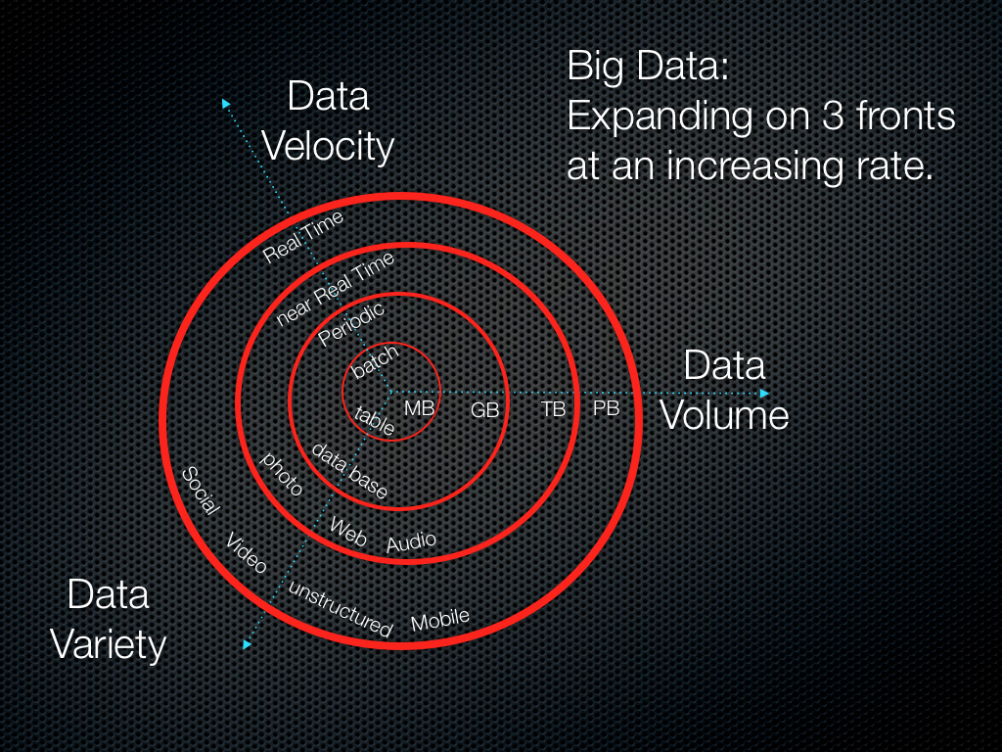
Introdução
Figura 1 - Os 3 v’s que definem o Big Data. Fonte: Data Science Central (2012)
5
Notes:
Fenômeno cultural, tecnológico e acadêmico que é formado da interação entre:
tecnologia (capacidade computacional e precisão algorítmica para coletar, analisar, unir e comparar dados),
análise (identificação padrões, a fim de fazer reivindicações econômicas, sociais, técnicas e legais)
e
mitologia (crença de que grandes conjuntos de dados oferecem uma forma mais elevada de inteligência e conhecimento que podem gerar perspectivas que antes eram impossíveis, com verdade, objetividade e precisão)

Slide 6




Quadro Teórico
+
6

Slide 7


Quadro Teórico
7
Notes:
Os sistemas Web desenvolvidos sobre plataforma .NET, Java, PHP, Ruby ou Python compartilham da mesma característica da paralisação de processamento enquanto utilizam um I/O no servidor. Input/Output – Entrada/Saída.
Baseado neste problema que em 2009, Ryan Dahl e mais 14 colaboradores criaram o Node.js. O Node.js tem um modelo inovador, sendo sua arquitetura não-bloqueante (non-blocking thread), apresentando uma boa performance e baixo consumo de memória.

Slide 8
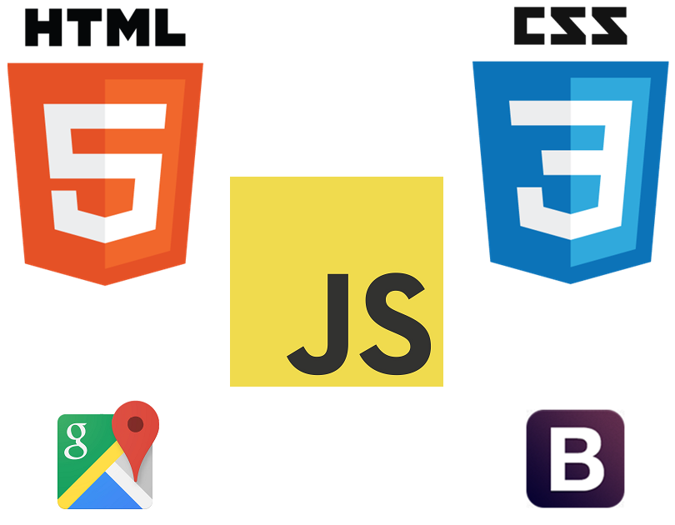
Quadro Teórico
8

Slide 9

Quadro Teórico
9

Slide 10
Metodologia
Tipo de Pesquisa: Aplicada;
  Foi desenvolvido um sistema que faz o processamento, análise e a demonstração de resultados das informações coletadas do Twitter, sendo aplicado o conceito de Big Data.
Contexto:
  Demonstração de como uma solução integrada baseada em Big Data se torna eficiente e decisória nas áreas do conhecimento humano.
10

Slide 11
Metodologia
Instrumentos:
  Livros e materiais relacionados com o tema;
  Trabalhos e artigos acadêmicos;
  Páginas na internet;
  Pesquisas bibliográficas;
  Reuniões com pessoas com conhecimentos na área;
  Reuniões com o orientador do projeto.
11
Notes:
Livros e materiais relacionados com o tema
Trabalhos e artigos acadêmicos
Páginas da internet
Pesquisas Bibliográficas
Reuniões com pessoas com conhecimentos relacionados ao tema.

Slide 12







Metodologia
Procedimentos:
  Configuração do ambiente de desenvolvimento
12

Slide 13

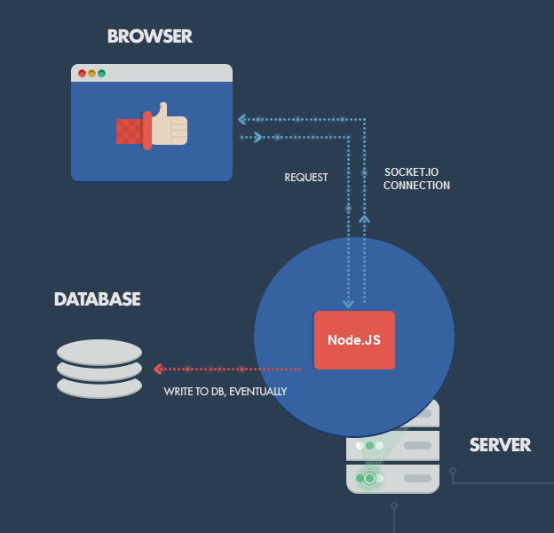



Metodologia
Procedimentos:
  Desenvolvimento dos protótipos
+
+
13
Notes:
começou-se a desenvolver versões finais dos protótipos das telas, usando as tecnologias HTML5, CSS3, JavaScript e o framework Bootstrap, além da template engine EJS. As telas desenvolvidas foram:
Tela de login;
Partial View de cadastro de usuário;
Página incial da aplicação;
Partial View de cadastro de palavra-chave;
Partial View de edição de palavra-chave;
Partial View de exclusão de palavra-chave;
Partial View de Stream e filtragem dos tweets minerados;
Página “Sobre”;

Slide 14
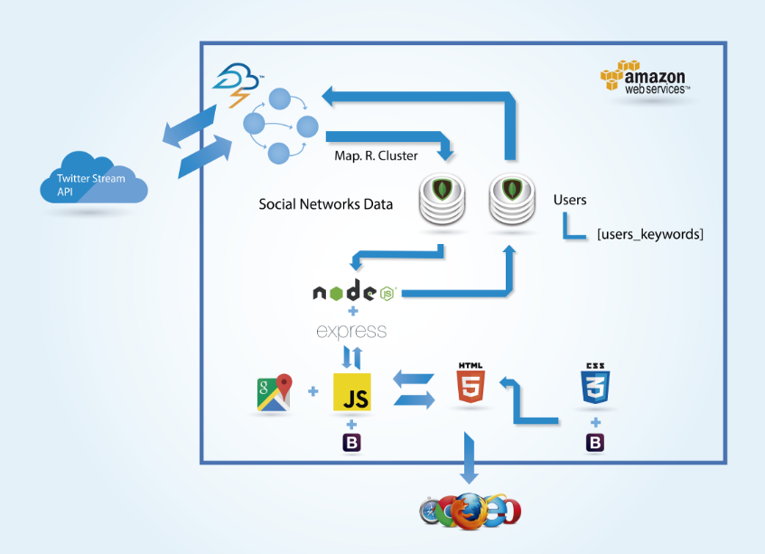
Metodologia
Procedimentos: Desenvolvimento da aplicação
14

Slide 15
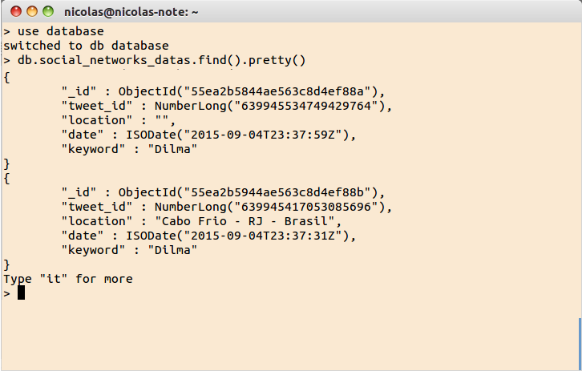
Discussão de Resultados
Mineração das opiniões políticas do Twitter;
Armazenamento da massa de dados;
Figura 2 - Tweets no MongoDB, no formato de documentos. Fonte: Elaborado pelos autores.
15

Slide 16
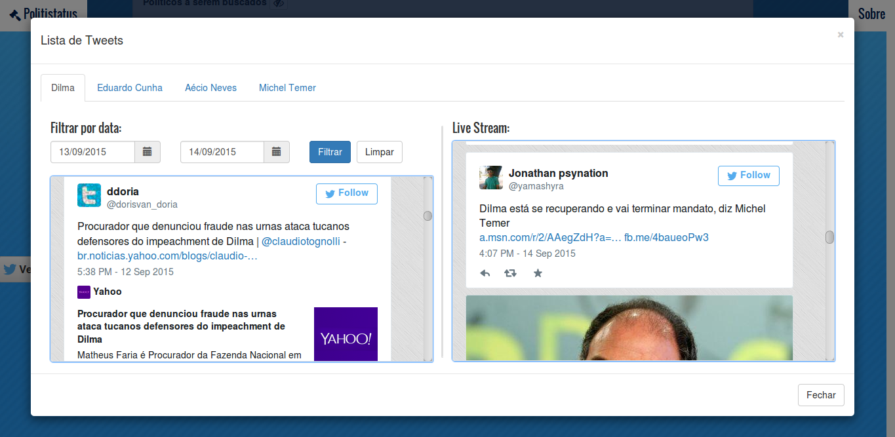
Discussão de Resultados
Demonstração dos Tweets
Figura 3 - Modal de demonstração dos tweets. Fonte: Elaborado pelos autores.
16

Slide 17
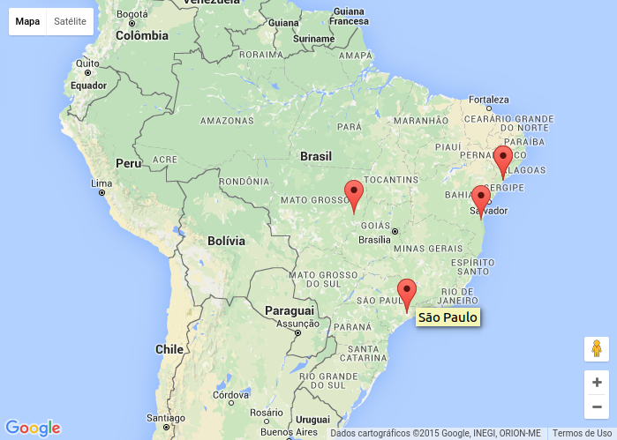
Discussão de Resultados
Demonstração das localidades de cada Tweet
Figura 4 - Mapa da aplicação, com algumas marcações. Fonte: Elaborado pelos autores.
17

Slide 18



Considerações Finais
Obrigado pela atenção!
Nícolas Vieira
nicolashenrique1@gmail.com
https://github.com/Nikofoxxx
Sebastião Batista
sbaneto@yahoo.com.br
https://github.com/sbanetosbk
Repositório da aplicação: https://github.com/Nikofoxxx/TCC
18

Slide 19
Referências
APACHE. Apache Storm. Disponível em: <https://storm.apache.org/documentation/Concepts.html>. Acessado em 06/03/2015.
APACHE MAVEN PROJECT. Maven. Disponível em: <https://maven.apache.org/what-is-maven.html>. Acessado em 25/07/2015.
BROWN, E. Web Development with Node & Express. Sebastopol: O’Reilly, 2014.
CHORODOW, K. MongoDB The Definitive Guide. 2. Ed. Sebastopol: O’Reilly, 2013.
Ellen, F. Storm is Gearing Up to Join the Apache Foundation. Disponível em: <https://www.mapr.com/blog/storm-is-gearing-up-to-join-the-apache-foundation>. Acessado em 16/05/2015.
LAVELLE, S.; LESSER, E.; SHOCKLEY, R.; HOPKINS, M. S.; KRUSCHWITZ, N. Big Data, Analytics and the Path From Insights to Value. Disponível em: <http://sloanreview.mit.edu/article/big-data-analytics-and-the-path-from-insights-to-value/>. Acessado em 05/05/2015.
LEIBIUSKY, J.; EISBRUCH, G.; SIMONASSI, D. Getting Started Whith Storm. Sebastopol: O’Reilly, 2012.
MAGNO, A. Globo Bootstrap. Disponível em:
<http://blog.alexandremagno.net/2012/08/globo-boostrap/>. Acessado em 19/04/2015.
MARINESCU, D. C. Cloud Computing Theory And Pratice. Waltham: Elsevier Inc., 2013.
MCAFEE, A.; BRYNJOLFSSON, E. Big Data: The Management Revolution. Disponível em: <http://www.researchgate.net/profile/Erik_Brynjolfsson2/publication/232279314_Big_data_the_management_revolution/links/53ecf40e0cf23733e804e561.pdf>. Acessado em 04/05/2015.
19

Slide 20
Referências
NAGARAJAN, M.; SHETH A.; VELMURUGAN, S. Citizen Sensor Data Mining, Social Media Analytics and Development Centric Web Applications. Disponível em: <http://knoesis.wright.edu/library/download/tr27-sheth1.pdf >. Acessado em 05/05/2015.
PEREIRA, C. R. Aplicações web real-time com Node.js. São Paulo: Casa do Código, 2013.
POWERS, S. Learning JavaScript. 2. Ed. Sebastopol: O’Reilly, 2009.
PRESS, G. A Very Short History Of Big Data. Disponível em: <http://www.forbes.com/sites/gilpress/2013/05/09/a-very-short-history-of-big-data/>. Acessado em 04/02/2015.
SADALAGE, P. J; FOWLER, M. NoSQL Distilled: A Brief Guide to the Emerging World of Polyglot Persistence. Crawfordsville: Pearson Education Inc, 2013.
SOUBRA, D. The 3Vs that define Big Data. Disponível em: <http://www.datasciencecentral.com/forum/topics/the-3vs-that-define-big-data>. Acessado em: 14/05/2015.
SVENNERBERG, G. Beginning Google Maps API 3. New York: Apress, 2010.
TWITTER4J. Twitter4j - A Java library for the Twitter API. Disponível em: <http://twitter4j.org/en/index.html>. Acessado em 30/05/2015.
TWITTER DEVELOPERS. The Stream APIs Overview. Disponível em: <https://dev.twitter.com/streaming/overview>. Acessado em 29/08/2015.
20

Slide 21
Curso de Sistemas de Informação
Nícolas Henrique Vieira Toledo
Sebastião Batista de Andrade Neto
Ednardo David Segura
Estatísticas de Redes Sociais
com Big Data
Pouso Alegre
2015

